Slide 1
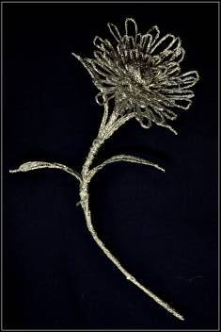
Foilart. Плетение из фольги

Slide 2
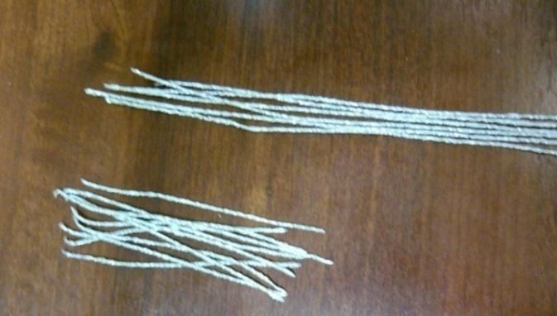
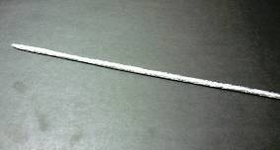
В основе всего многообразия поделок из фольги лежит довольно простая техника. Алюминиевая фольга нарезается полосами, которые впоследствии скручиваются в подобие проволоки.
Из таких скрученных заготовок можно сделать практически все – от букета цветов или сосновой ветки до самых разнообразных животных и насекомых. Можно даже сплести декоративные предметы интерьера, например ажурную вазу.

Slide 3
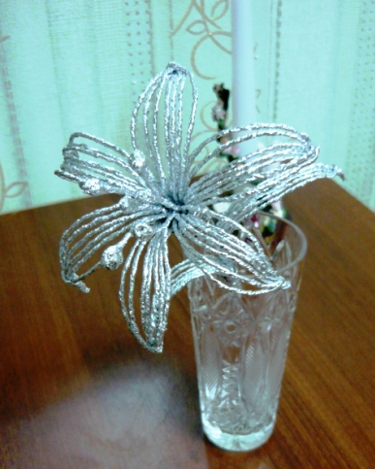
Цветы из фольги

Slide 4
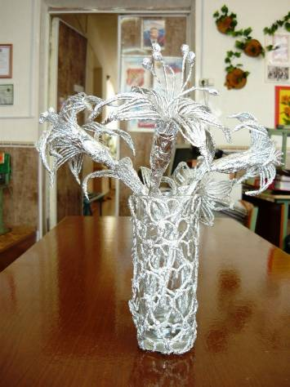
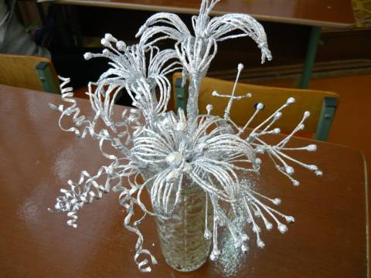

Slide 5
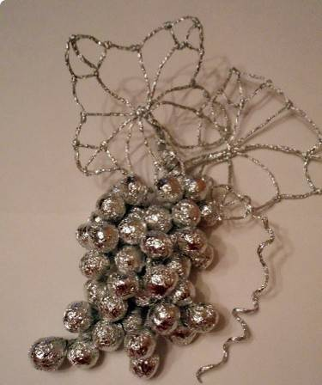
Виноградная кисть

Slide 6
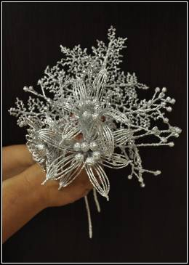
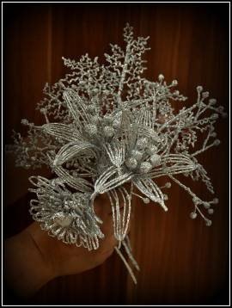

Slide 7
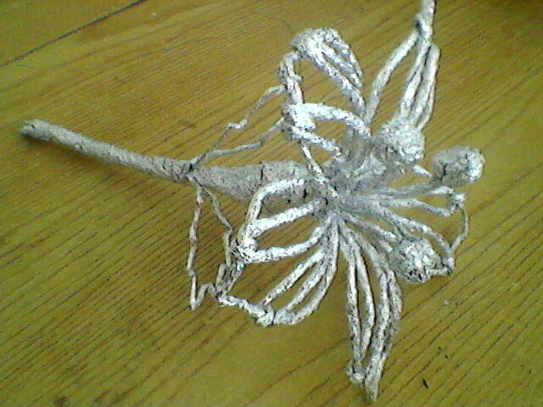
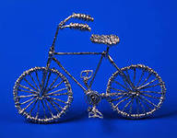
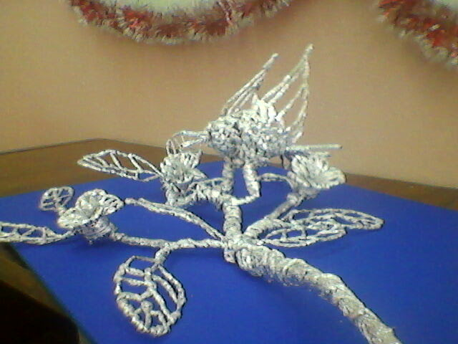

Slide 8
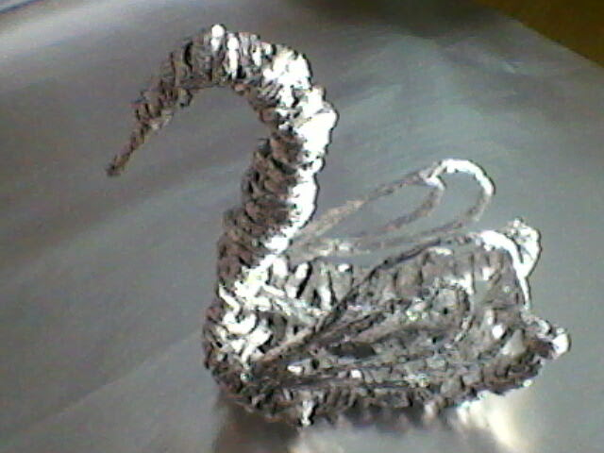

Slide 9
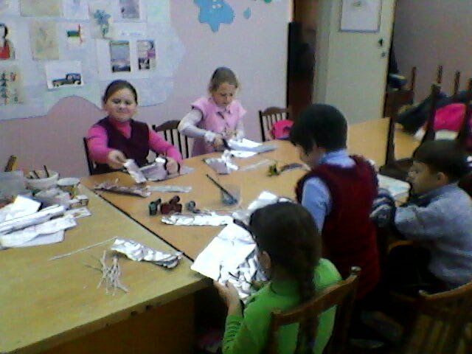

Slide 10
Спасибо за внимание!

